Slide 1
Международный туризм
Пространственное развитие
  Доц. Н.В.Шабалина,

Slide 2
1. Туризм с целью отдыха и развлечения
2. Лечебно-оздоровительный туризм
3. Спортивный туризм
4. Культурно-познавательный туризм
5. Деловой туризм
6. Образовательный туризм
7. Промышленный (индустриальный) туризм
8. Экологический туризм
9. Сельский туризм
10. Религиозный туризм
11. Гастрономический туризм
12. Событийный туризм
Классификация видов туризма:

Slide 3


Not specified 4%
Business and professional 13%
Purpose
  of visit
Leisure, recreation, holidays 56%
VFR, health, religion, other 27%

Slide 4
Water 4%
Train 2%
Mode of
transport
Road 37%
Air 58%

Slide 5
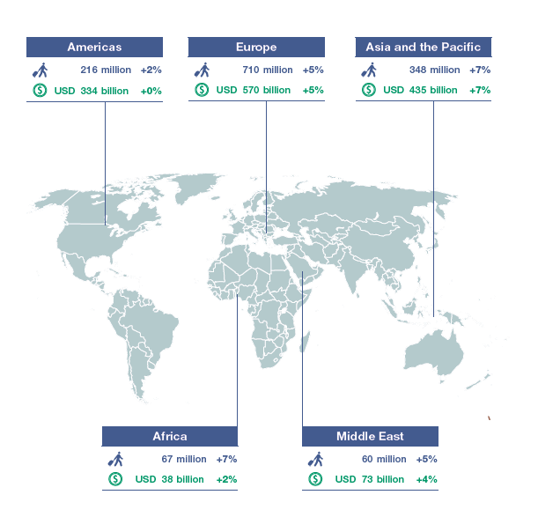

Slide 6
Middle East 4%
Africa 5%
Americas 15%
Europe 51%
Arrivals
Asia and the Pacific 25%

Slide 7
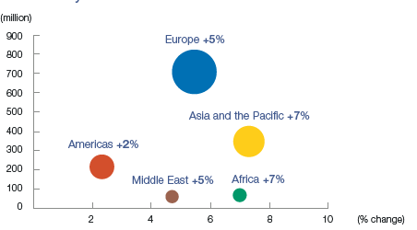
Туристские макрорегионы в 2018 г.
Изменение количества прибытий

Slide 8
Международные туристские прибытия по регионам
(1950-2010 гг. и прогноз до 2030 г.)
 | 1950 | 1970 | 1990 | 2000 | 2010 | 2018 | 2020 (прогноз) | 2030 (прогноз)
Прибытия в целом по миру, млн прибытий, в том числе (в %): | 25,3 | 165,8 | 439,5 | 687,0 | 940,0 | 1380,0 | 1360 | 1809
Европа | 66,4 | 68,2 | 60,4 | 57,1 | 50,5 | 51,0 | 45,6 | 41,1
Америка | 29,6 | 25,5 | 21,1 | 18,6 | 16,0 | 15,0 | 14,6 | 13,7
Азиатско-Тихоокеанский регион | 0,8 | 3,7 | 12,8 | 16,8 | 21,7 | 25,0 | 26,1 | 29,6
Африка | 2,4 | 1,4 | 3,5 | 4,0 | 5,3 | 5,0 | 6,3 | 7,4
Ближний Восток | 0,8 | 1,1 | 2,2 | 3,5 | 6,4 | 4,0 | 7,4 | 8,2

Slide 9
Africa 3%
Middle East 5%
Americas 23%
Europe 39%
Receipts
Asia and the Pacific 30%

Slide 10
Топ -10 стран по количеству туристских поездок
Топ-10 стран по количеству туристских поездок

Slide 11
Топ-10 стран по доходам от туризма (с топ-10 по прибытиям совпадают 8 из 10)

Slide 12
Рейтинг стран по развитию сектора туризма и путешествий
№ | Страна | Индекс
1 | Испания | 5.43
2 | Франция | 5.32
3 | Германия | 5.28
4 | Япония | 5.26
5 | Великобритания | 5.20
6 | США | 5.12
7 | Австралия | 5.10
8 | Италия | 4.99
9 | Канада | 4.97
10 | Швейцария | 4.94

Slide 13
Географические закономерности развития мирового туристского рынка
Внутрирегиональные туристские прибытия продолжают преобладать над межрегиональными;
Большая часть туристских обменов совершается между странами-соседями;
Основные туристские потоки возникают в развитых странах мира и одновременно тяготеют к ним;
Формируется преобладающая меридиональная направленность основных внутриконтинентальных туристских потоков;
Сохраняются тесные связи по туризму между странами – бывшими колониями и бывшими метрополиями при доминировании последних;
Наиболее быстрыми темпами растут туристские прибытия в развивающиеся страны, которые в ближайшем будущем могут обойти по числу туристских прибытий развитые страны.

Slide 14
Факторы, определяющие развитие туризма
Географическое положение
Общественно-исторические
Природные (в первую очередь, климатические)
Инфраструктурные
Культурно-исторические
Геополитические
Фактор безопасности
Рыночные факторы
Инновационный фактор

Slide 15
Географическое положение
Качественная оценка
Физико-географическое положение
Экономико-географическое положение
Транспортно-географическое положение
Политико-географическое положение
Военно-географическое положение
Культурно-географическое положение
Эколого-географическое положение

Slide 16
Общественно-исторический фактор (на примере Европейского региона)
Качественная оценка
Европа – центр промышленной революции
Городской образ жизни, урбанизация
Формирование первых курортов
Формирование моды на путешествия
Формирование первых туристских компаний
Формирование первых объектов туристской инфраструктуры
Высокий уровень развития стран

Slide 17
Природные факторы
Качественная и количественная оценка
Геологические
Геоморфологические
Климатические
Гидрологические
Почвенные
Биологические
Ландшафтные

Slide 18
Примеры оценки
Оценка территории для горнолыжного отдыха
Протяженность и разнообразие трасс
Крутизна склона:
для учебных трасс 8-12 град, более крутые участки поверхности не должны превышать 25% всей дистанции;
для подготовленных лыжников 12-18 град с допустимыми уклонами 20-25 град
для спортсменов – до 20 град
Продолжительность горнолыжного сезона
Состояние снежного покрова
Ветровой и температурный режим

Slide 19
Примеры оценки
Оценка территории для пляжного отдыха
условия подхода к воде ;
наличие пляжной зоны из расчета мин 5 кв.м на отдыхающего;
характер дна;
скорость течения (для рек) – до 0.5 м/сек;
наличие волнения на крупных водоемах – до 3 баллов;
температурный режим – свыше 17 град;
санитарно-гигиеническое состояние;
отсутствие опасных биологических организмов

Slide 20
Оценка территории для рекреации на открытом воздухе
Параметры оценки | Благоприятно | Относительно благоприятно | Неблагоприятно
Годовая сумма осадков | 500-1700 | 300-500 | Менее 300 Более 1700
Температура летом | +19 - +26 | +15 - +18 +27 - +30 | Менее +15 Более +30
Температура зимой | -5 -10 | 0 – (-4) -11 – (-15) | Выше 0 Ниже (-15)
Среднее число дней в году с температурой выше +15 град | Более 80 | 40 - 80 | 40 и менее
Среднее число дней в году с температурой ниже -10 град | 200 и более | 200 - 240 | Более 240
Число часов солнечного сияния | Более 1800 | 1200 - 1800 | Менее 1200
Среднее число пасмурных дней | 130 и менее | 130- 170 | Более 170
Среднее число ясных дней | Более 50 | 30 - 50 | 30 и менее
Повторяемость инверсий за сезон % | Менее 30 | 30 - 60 | Более 60

Slide 21
Параметры оценки | 10 баллов | 5 баллов | 1 балл
лесистость | 30-50% | 10-30 и 50-70% | Менее 10 и более 70%
Состав и форма древостоя | Разнообразие пород, чередование типов лесов, многоярусность | Некоторое разнообразие пород, разновозрастность, 2 яруса | Однообразный древостой, отсутствие крупных деревьев
Преобладание пород | Сосна, дуб, экзоты | Ель, береза, бук | Осина, ольха, граб
Поляны и опушки | Живописные поляны и опушки с богатым травянистым покровом | Наличие полян и опушек | Отсутствие полян
Воды | Большие водные пространства | Небольшие реки и водоемы, пригодные для купания | Отсутствие рек и водоемов
Рельеф | Горы с ровными урочищами, пересеченный рельеф | Слабо пересеченный рельеф, горные склоны без ровных площадок | Плоская однообразная равнина

Slide 22
Параметры оценки | 10 баллов | 5 баллов | 1 балл
Памятники природы и культуры | Пещеры, водопады, скалы, крепости | Наличие памятников природы и культуры | Отсутствие памятников природы и культуры
Проходимость | Сочетание дорожно-тропиночной сети с условно нетронутыми урочищами | Наличие дорожно-тропиночной сети | Труднопроходимые территории без дорожной сети
Близость к городу, пансионату | Непосредственное примыкание | Удаленность до 1 часа | Удаленность более 1 часа
Благоустройство | Сочетание благоустроенных территорий с условно нетронутыми урочищами | Сравнительно благоустроенная территория | Отсутствие благоустройства
Загрязнение | Отсутствие всех видов загрязнений | Присутствующее загрязнение не влияет на комфортность отдыха | Загрязнение, нарушающее комфортность отдыха

Slide 23
Инфраструктурные факторы
Количественная и качественная оценка
Развитие всех видов транспорта
Развитие чартерных и низкобюджетных авиаперевозок
Наличие высокоскоростного железнодорожного сообщения
Развитие морского и речного транспорта
Развитие автобанов и придорожной инфраструктуры
Развитие гостиничных предприятий и иных средств размещения
Наличие предприятий питаний различных кухонь

Slide 24
Культурно-исторические факторы
Количественная и качественная оценка
Цивилизационные регионы
Объекты Всемирного культурного наследия ЮНЕСКО
Объекты мирового, национального и регионального значения
Культовые, этнографические объекты
Объекты нематериальной культуры

Slide 25
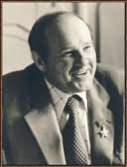
Цивилизационный макрорегион по Виктору Вацлавичу Вольскому (1921—1999) — исторически сложившийся комплекс соседних народов, принадлежащих к одной региональной цивилизации и взаимозависимо развивающихся в определенных географических условиях».
В.В. Вольский выделял 11 цивилизационных регионов:
1) Западная Европа
2) Центрально-Восточная Европа,
3) Российско-Евразийский регион,
4) Северная Африка и Средний Восток,
5) Южная Азия,
6) Восточная Азия,
7) Юго-Восточная Азия,
8) Африка южнее Сахары,
9) Северная Америка,
10) Латинская Америка,
11) Австралия и Океания.

Slide 26
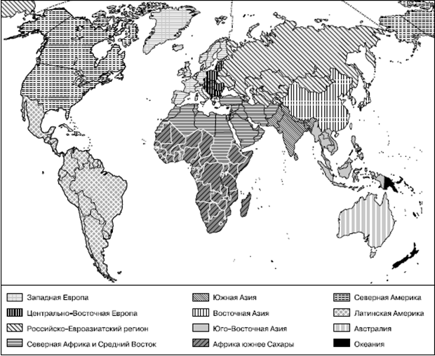
Цивилизационные регионы мира
по В.В. Вольскому

Slide 27
Принципы выделения цивилизационных регионов
— пространственная близость входящих в него стран;
— общие черты исторического развития;
— однородность религиозно-культурного фундамента;
— сходные этические установки;
— общая идентичность

Slide 28
Этнокультурный регион — это система культурных явлений (процессов) и объектов, сложившихся в результате пространственной взаимосвязи, взаимодействия и взаимовлияния различных этнокультурных групп.
Этнокультурный регион часто имеет в своей основе ядро древней цивилизации, сформировавшееся в ходе интенсивного общения различных этносов. Одна из задач районирования состоит в выделении таких ядер — центров формирования цивилизаций мирового значения.
Этнокультурный регион может быть внутренне неоднородным и делится на регионы второго и т.д. порядков (историко-культурные области, местные культурные районы).

Slide 29
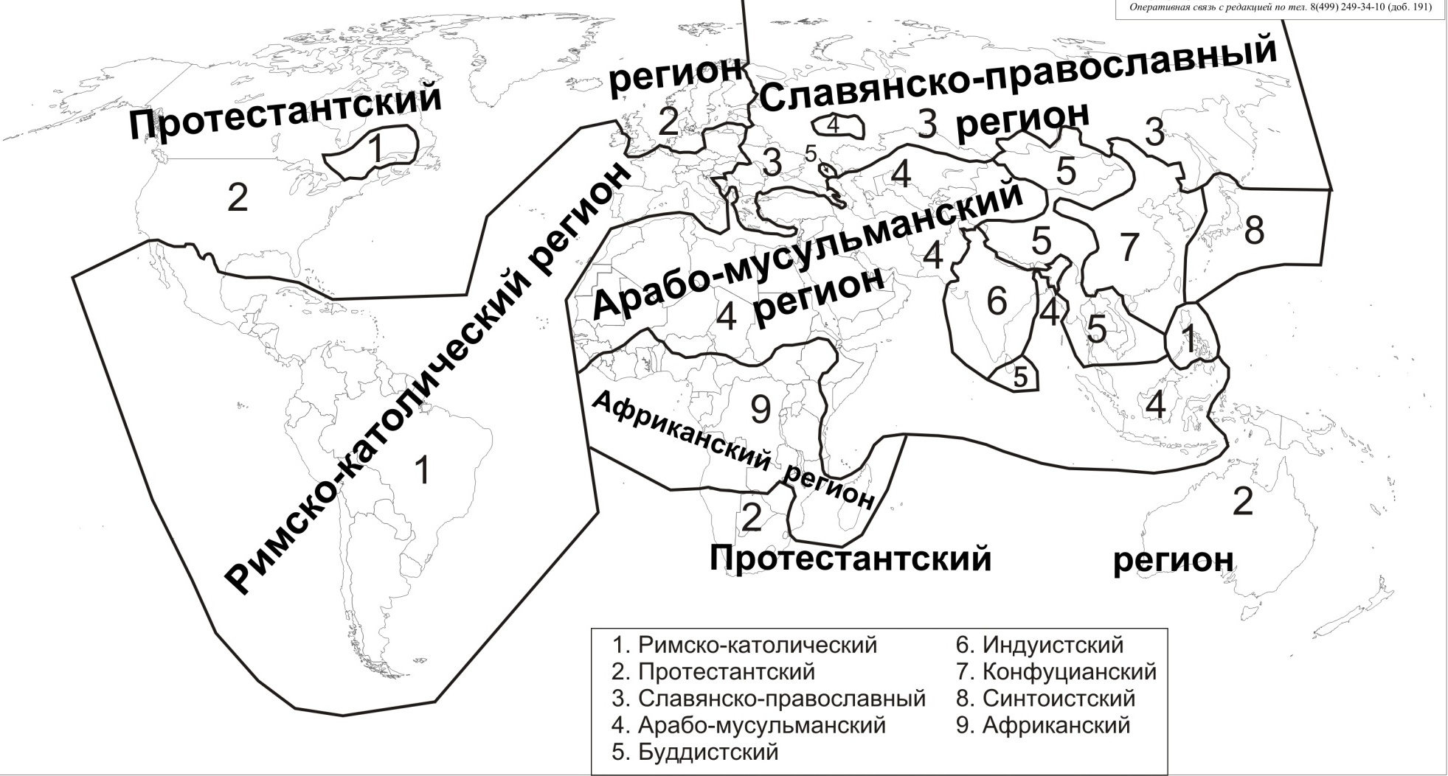
Этнокультурные регионы мира
А.А. Лобжанидзе, Д.В. Заяц. Этнокультурные регионы мира. Учебное пособие. М.: Прометей, 2013.

Slide 30
Этнокультурные регионы мира
А.А. Лобжанидзе, Д.В. Заяц. Этнокультурные регионы мира. Учебное пособие. М.: Прометей, 2013.
Этнокультурный регион | Занимаемое пространство | Религиозный фундамент | Ядро этнокультурного региона
Римско-католический | Южная Европа, Латинская Америка, Филиппины | Католицизм | Рим
Протестантский | Северная и Средняя Европа, Северная Америка, Южная Африка, Австралия, Океания | Протестантизм | Размыто в виду молодости региона
Славянско-православный | Восточная Европа, Балканы, Сибирь, север Дальнего Востока, часть Закавказья | Православие | Константинополь, с XV в. — Москва
Арабо-мусульманский | Передняя и Средняя Азия, часть Южной и Юго-Восточной Азии, Северная Африка | Ислам | Мекка и Медина
Буддистский | Центральная и Юго-Восточная Азия | Буддизм | Тибет (только для ламаизма)
Индуистский | Индия, Непал, север Шри-Ланки | Индуизм | Долина Ганга
Конфуцианский | Восточная Азия | Конфуцианство, даосизм и буддизм | Великая Китайская равнина
Синтоистский | Япония | Синтоизм и буддизм | Японские острова
Африканский | Тропическая Африка | Местные верования, переосмысленные католицизм, протестантизм и ислам | Нет

Slide 31
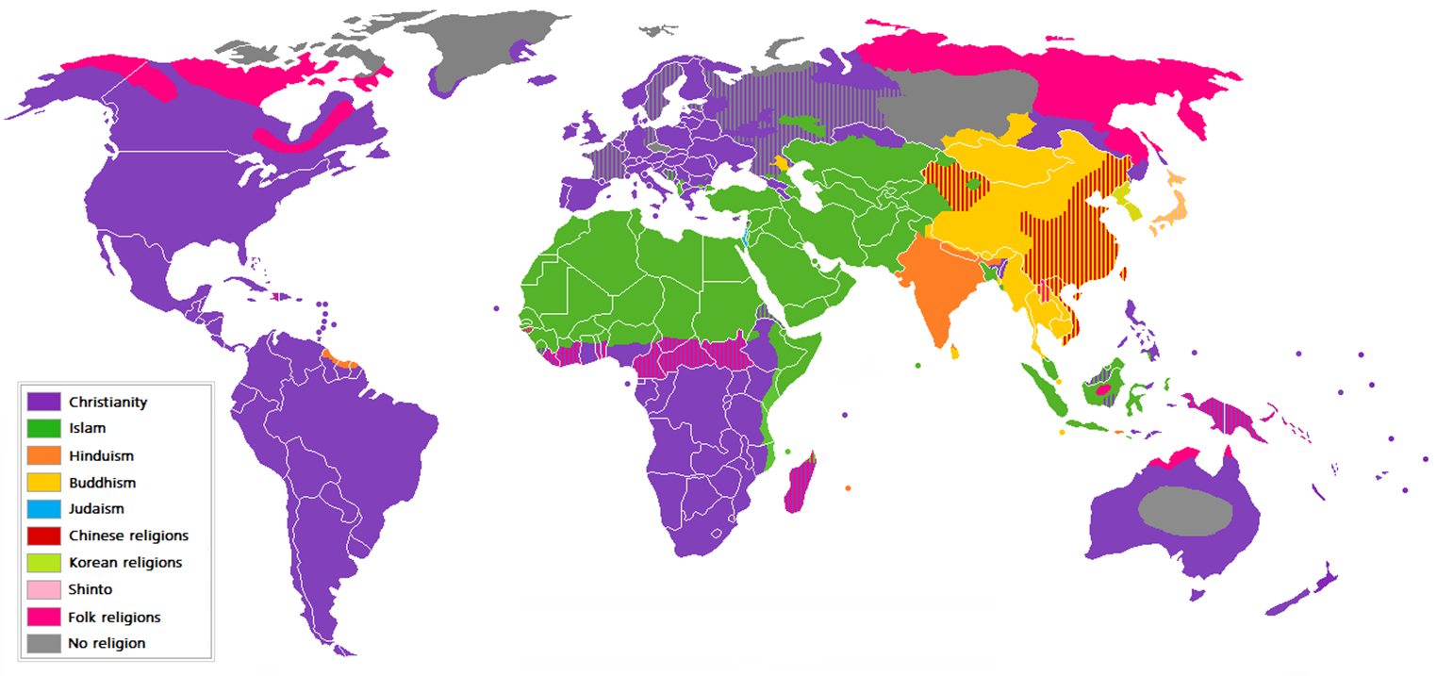
Карта религий мира

Slide 32
16 ноября 1972 года на 17-й сессии Генеральной конференции ЮНЕСКО была принята
«Конвенция об охране всемирного культурного и природного наследия»
В 1976 году в рамках Организации всемирного наследия был учреждён и сформирован «Межправительственный комитет по охране культурного и природного наследия» (Комитет всемирного наследия). Комитет призван контролировать соблюдение Конвенции и уполномочен принимать окончательное решение о включении в Список всемирного наследия того или иного объекта.
Постановление Правительства Российской Федерации от 21 августа 1992 г. N 609 "Об образовании Комиссии Российской Федерации по делам ЮНЕСКО"
2001 г. Всеобщая декларация о культурном разнообразии
2001 г. Международное жюри отобрало первые 19 Шедевров устного и нематериального наследия человечеств
По состоянию на 2019 год в Списке всемирного наследия:
1121 объект, из которых 869 являются культурными, 213 — природными и 39 — смешанными в 167 странах-членах Конвенции ЮНЕСКО об охране всемирного культурного и природного наследия.

Slide 33
Культурные критерии
Объект представляет собой шедевр человеческого созидательного гения.
Объект свидетельствует о значительном взаимовлиянии человеческих ценностей в данный период времени или в определённом культурном пространстве, в архитектуре или в технологиях, в монументальном искусстве, в планировке городов или создании ландшафтов.
Объект является уникальным или по крайней мере исключительным для культурной традиции или цивилизации, которая существует до сих пор или уже исчезла.
Объект является выдающимся примером конструкции, архитектурного или технологического ансамбля или ландшафта, которые иллюстрируют значимый период человеческой истории.
Объект является выдающимся примером человеческого традиционного сооружения, с традиционным использованием земли или моря, являясь образцом культуры (или культур) или человеческого взаимодействия с окружающей средой, особенно если она становится уязвимой из-за сильного влияния необратимых изменений.
Объект напрямую или вещественно связан с событиями или существующими традициями, с идеями, верованиями, с художественными или литературными произведениями и имеет исключительную мировую важность. (По мнению комитета ЮНЕСКО этот критерий предпочтительно использовать вместе с каким-либо ещё критерием или критериями).

Slide 34
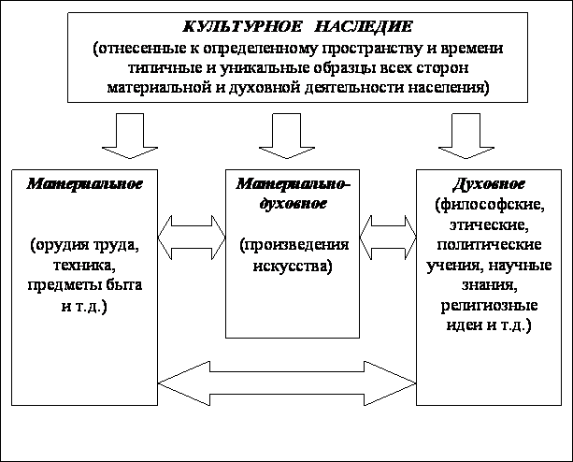

Slide 35
Балльная оценка аттрактивности и возможности использования памятников и памятных мест:
1. Значимость.
2. Уникальность.
3. Экзотичность.
4. Ориентация.
5. Популярность.
6. Позиционная ценность.
7. Внешняя транспортная доступность.
8. Внутренняя транспортная доступность.
9. Материально-техническая база туризма.
10. Состояние объекта.
11. Организация объекта для экскурсий.
12. Состояние окружающей среды и подступа к объекту.

Slide 36
Балльная оценка аттрактивности и возможности использования памятников и памятных мест:
Шкала измерений:
от 0 до 4 (макс)
Коэффициенты значимости - 2. (Для объектов национального значения).
В результате суммирования баллов по отдельным показателям
(с учетом коэффициентов значимости) получается
комплексная оценка.
По комплексной оценке объекты группируются следующим
образом:
более 50 баллов - международного значения,
41-50 - национального значения,
30-40 - регионального значения,
до 30 - местного значения (для кратковременного отдыха)

Slide 37
Страны-лидеры по количеству объектов Всемирного наследия ЮНЕСКО
Государство | Количество объектов Всемирного наследия ЮНЕСКО
Италия* | 47
Испания* | 44
Китай | 43
Франция* | 38
Германия* | 37
Мексика | 31
Индия | 29
Великобритания* | 28
Россия* | 25
США | 21

Slide 38
Геополитические факторы
(на примере Европы)
Качественная оценка
Евросоюз
Шенгенское соглашение
Стратегические экономические и политические альянсы

Slide 39
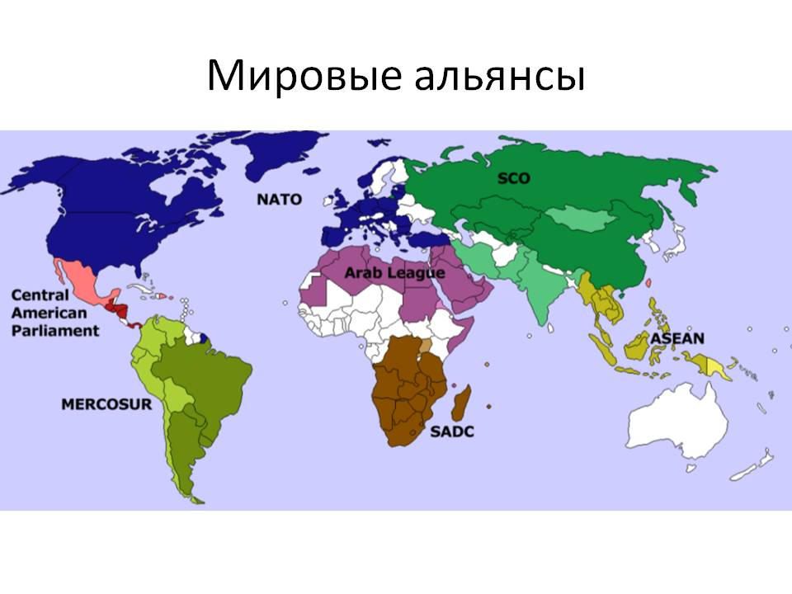

Slide 40
Рыночные факторы
Количественная и качественная оценка
Страны-лидеры международного туристского рынка
Основные туристские потоки
Транснациональные корпорации в сфере туризма
Наличие туристских компаний:
(ЕС – более 2 млн компаний, 12 млн занятых)
Развитие межрегиональных (транснациональных) туристских маршрутов
Мировые курорты

Slide 41
Инновационные факторы
Качественная и количественная оценка
Инновации:
Продуктовые
Технологические
Организационно-управленческие
Маркетинговые
Инновации бизнес-моделей
Логистические инновации
Институциональные инновации
Ресурсные инновации
Концептуальные инновации

Slide 42
Туризм на основе природных ресурсов | Туризм на основе культурно-исторических ресурсов | Туризм (досуг) на основе созданных человеком ресурсов и объектов
Купально-пляжный | Культурно-познавательные маршруты | Шоп-туры
Экотуризм | Посещение музеев | Ночная жизнь
Гольф-туризм | Знакомство с историей и культурным наследием | Винный туризм
Катание на лошадях | Посещение музыкальных концертов | Гастрономический туризм
Треккинг и скалолазание | Посещение театров | Посещение объектов показа
Спортивный туризм (водные виды спорта) | Посещение объектов ЮНЕСКО
Спортивный туризм (зимние виды спорта) | Паломничество, религиозные маршруты
Велосипедный туризм | Участие в фестивалях культуры

Slide 43
Туризм с целью отдыха и развлечений
Более 55% всех туристских перемещений в мире
Традиционно приурочены к купально-пляжным центрам
67% европейцев ежегодно выбирают отдых на море (2017 г.)
Сосредоточенность в субтропическом, тропическом, умеренном климатических поясах
Характерна сезонность
Потребительские тенденции - видоизмененная модель «три S»: море-солнце-пляж (Sea-Sun-Sand)
Представлен в Южной Европе, Центрально-Восточной Европе, Западной Европе, Западном секторе восточного Средиземноморья
Старейший приморский курортный район мира -Лигурийское побережье Франции (Ницца, Канны). Побережье Лигурийского моря от Канн (Франция) до Специи (Италия) носит название Ривьера, и делится на Французскую и Итальянскую.
Активно представлен на островных территориях, где часто является отраслью специализации

Slide 44
Задание:
1. Ознакомиться с информационными материалами.
2. Итоговое задание по курсу «Феномен туризма: вызовы и современность» будет представлять собой творческую работу, в рамках который вы будете анализировать развитие туризма в отдельно взятой стране или регионе (например, развитие туризма во Франции или развитие туризма в Краснодарском крае РФ). Сейчас вам необходимо определиться с территорией.
3. Для выбранной вами территории проанализируйте влияние основных факторов на развитие туризма. Постарайтесь соответствовать логике изложения основных факторов в презентации и/или предложенных для ознакомления материалах.
Удачи!

